Slide 1
Двомембранні органели
Учениця 10 – А класу
ССЗШ №307
М. Києва
Високоморна Ярослава

Slide 2
План:
Мітохондрія;
Хлоропласти;
Лейкопласти;
Пластиди;
Питання;
Висновок.

Slide 3
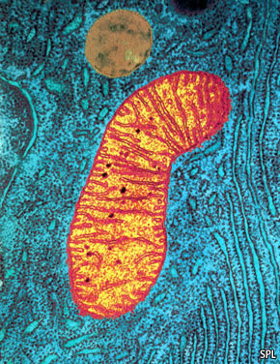
Мітохондрія
Мітохондрії (від грец. мітос - нитка і хондріон - зерно) присутні майже в усіх еукаріотичних клітинах. Виняток становлять внутрішньоклітинні паразитичні одноклітинні тварини - мікроспоридії. Вони є своєрідними «енергетичними паразитами», оскільки використовують для своїх потреб енергію клітини хазяїна.

Slide 4
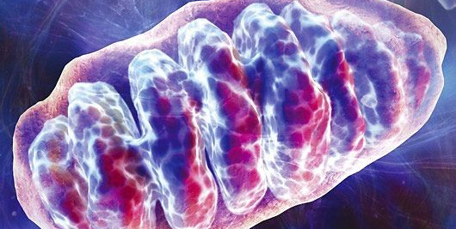
Мітохондрії мають вигляд кулястих тілець, паличок, ниток (завдовжки від 0,5 до 10 мкм і більше). Іноді мітохондрії розгалужуються (наприклад, у клітинах найпростіших, м'язових волокнах). Кількість цих органел у клітині різна: від 1 до 100 000 і більше. Вона залежить від того, наскільки активно в клітині відбуваються процеси обміну речовин. У клітинах зелених рослин мітохондрій менше, ніж у клітинах тварин, оскільки їхні функції (синтез АТФ) виконують і хлоропласти.

Slide 5
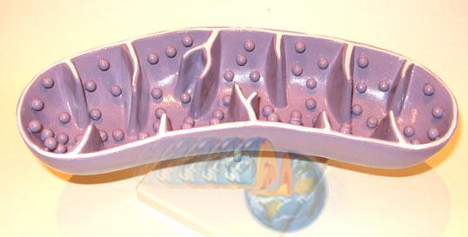
Мембрани
Поверхневий апарат мітохондрій складається з двох мембран.
Зовнішня мембрана гладенька. Вона відмежовує цю органелу від гіалоплазми. Внутрішня мембрана утворює випинання всередину мітохондрії у вигляді трубчастих чи гребінчастих утворів - крист (мал. 56). Кристи мають різне розташування і часто розгалужуються. Між зовнішньою і внутрішньою мембранами мітохондрій є щілина завширшки 10-20 нм. На поверхні внутрішньої мембрани, оберненій всередину мітохондрії, є особливі грибоподібні утвори -АТФ-соми (від грец. сома - тіло). Вони містять комплекс ферментів, потрібних для синтезу АТФ.

Slide 6
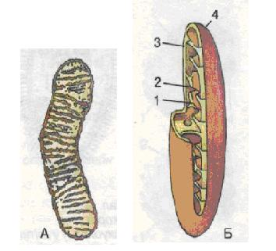
Мал. 56. Мітохондрія
А - мікрофотографія; Б - схема будови: 1 - кристи; 2 - матрикс; 3 - внутрішня мембрана; 4 – зовнішня мембрана
Внутрішній простір мітохондрій заповнений напіврідкою речовиною - жатриксож. У ньому містяться молекули ДНК, ІРНК, тРНК, рибосоми, гранули, утворені солями кальцію і магнію.

Slide 7
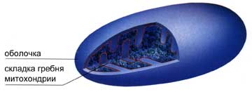
Основна функція мітохондрій - синтез АТФ.
Цей процес відбувається за допомогою енергії, яка вивільняється під час окиснення органічних сполук. Початкові етапи цих процесів відбуваються у матриксі, а наступні, зокрема синтез АТФ, - у внутрішній мембрані

Slide 8
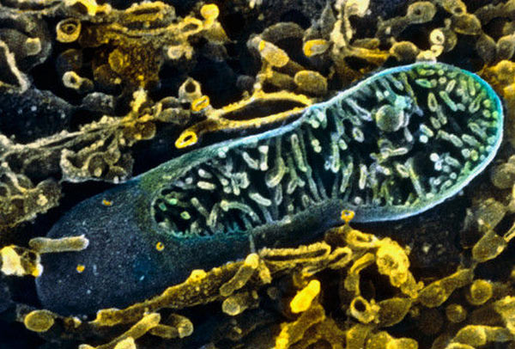
Мітохондрії в клітині постійно оновлюються. Наприклад, у клітинах печінки тривалість життя мітохондрій становить приблизно 10 діб. \/Що таке пластиди? Які відомі типи пластид? Пластиди (від грец. пластидес - виліплений, сформований) - органели клітин рослин і деяких одноклітинних тварин (наприклад, евглени зеленої). Пластиди досить різноманітні за формою, розмірами, забарвленням, особливостями будови. У клітинах вищих рослин розрізняють три типи пластид: хлоропласти, хромопласти, лейкопласти.

Slide 9
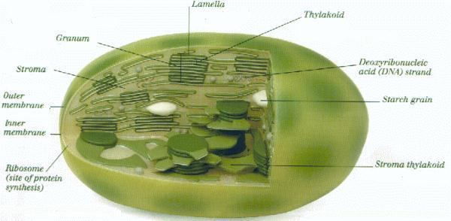
Хлоропласти
Хлоропласти (від грец. хлорос - зелений) - пластиди, забарвлені у зелений колір завдяки наявності пігменту хлорофілу. Як правило, ці органели мають видовжену форму (завдовжки 5-10 мкм). Кількість хлоропластів у клітинах різних типів неоднакова. Так, у клітинах злаків їх 30-35, а у великих стовпчастих клітинах фотосинтезуючої тканини листка тютюну махорки - до 1 000.

Slide 10
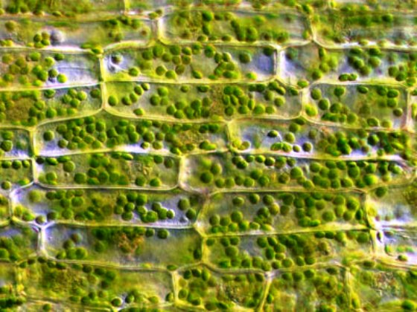
Як і в мітохондрій, поверхневий апарат хлоропластів складається з двох мембран, між якими є простір завширшки 20-30 нм. Внутрішня мембрана утворює вирости, спрямовані всередину матриксу: ламели та тилакоїди. Ламели мають вигляд плоских видовжених складок, а тилакоїди - сплощених вакуолей або мішечків. Ламели можуть утворювати в матриксі сітку із взаємопов'язаних розгалужених канальців або ж розташовуватись паралельно одна одній, не сполучаючись між собою. Іноді ламели нагадують пласкі пухирці. Між ламелами розташовані тилакоїди, що зібрані у купки по 50 і більше і схожі на купки монет. Такі купки тилакоїдів називають гранами. Окремі грани можуть бути зв'язані між собою за допомогою ламел (мал. 57).

Slide 11
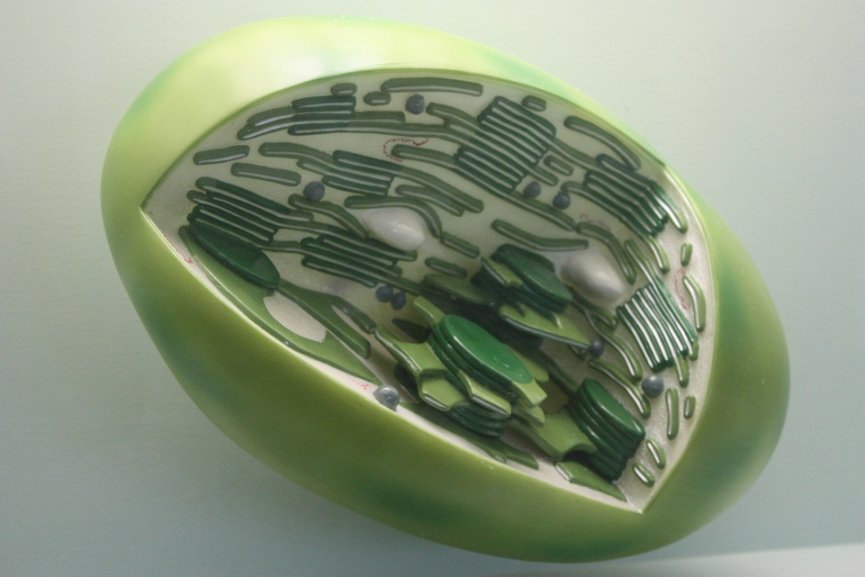
У тилакоїдах містяться основні пігменти (зокрема, хлорофіли) та всі ферменти, потрібні для процесу фотосинтезу, їхні мембрани здатні вловлювати світло і спрямовувати його на хлорофіл. У матриксі хлоропластів є молекули ДНК, рибосоми, зерна крохмалю.
Зрозуміло, що основна функція хлоропластів -здійснення фотосинтезу. Крім того, в них, як і в міто-хондріях, синтезується АТФ.

Slide 12
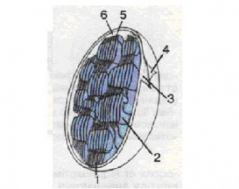
Мал. 57. Схема будови хлоропласта:
1 - грана; 2 - тилакоїд; 3 - внутрішня мембрана; 4 - зовнішня мембрана; 5 - ламели; 6 – матрикс
У хлоропластах також синтезуються деякі ліпіди, білки мембран тилакоїдів, ферменти, які каталізують реакції фотосинтезу

Slide 13
Лейкопласти
Лейкопласти (від грец. лейкос - безбарвний) -різноманітні за формою безбарвні пластиди. На відміну від хлоропластів, у них немає розвиненої системи ламел. У матриксі лейкопластів містяться рибосоми, ДНК, а також ферменти, які забезпечують синтез і розщеплення запасних речовин (крохмалю, білків та ін.). Деякі лейкопласти можуть бути повністю заповнені зернами крохмалю.

Slide 14
Пластиди
Пластиди, забарвлені в різні кольори (наприклад, жовтий, червоний, фіолетовий), називають хромо-пластами (від грец. хроматос - колір, фарба). Цей тип пластид зумовлює відповідне забарвлення пелюсток квіток, плодів, листків тощо. Забарвлення цим пластидам надають різні пігменти (переважно каротиноїди), які в них накопичуються. Внутрішньої системи мембран у хромопластах немає або ж вона утворена окремими тилакоїдами.

Slide 15
Як утворюються пластиди різних типів? Які зв'язки між ними існують?
Пластиди різних типів мають спільне походження. Усі вони виникають з первинних пластид клітин твірної тканини, які мають вигляд дрібних (до 1 мкм) пухирців.
Крім того, пластиди одного типу здатні перетворюватись на пластиди іншого. Так, на світлі в первинних пластидах формується внутрішня система мембран, утворюється хлорофіл і вони перетворюються на хлоропласти. Те саме характерно і для лейкопластів, які здатні перетворюватись на хлоропласти або хромопласти. Під час старіння листків, стебел, дозрівання плодів у хлоропластах може руйнуватись хлорофіл, спрощується будова внутрішньої мембранної системи і вони перетворюються на хромопласти. Але хромопласти вже не перетворюються на пластиди інших типів, вони є кінцевим етапом розвитку пластид.

Slide 16
У чому полягас автономія мітохондрій і хлоропластів у клітині?
Хлоропласти, як і мітохонд-рії, характеризуються певним ступенем автономії в клітині. В них міститься власна спадкова інформація - кільцева молекула ДНК, як у прокаріотів. Вони мають і власний апарат, який синтезує білки (рибосоми, що за розмірами нагадують рибосоми прокаріотів, а також усі види РНК). Синтезовані в хлоропластах і мітохондріях білки входять до складу їхніх мембран.
На відміну від багатьох органел, мітохондрії не виникають з інших мембранних структур клітини, а розмножуються поділом.

Slide 17
Питання:
1. Яка будова поверхневого апарату мітохондрій? 2. Як будова мітохондрій пов'язана з їхніми функціями? 3. Які ви знаєте типи пластид? 4. Яка будова хлоропластів? 5. Які функції у клітинах виконують хлоропласти? 6. Яка будова і функції лейкопластів і хромопластів? 7. Які взаємоперетворення можливі між пластидами різних типів? 8. У чому полягає автономія мітохондрій і хлоропластів у клітині?

Slide 18
Висновок
Органела (від слова орган й давньогрець. εἶδος — вид) — зазвичай вільно-плаваюча в цитоплазмі частина еукаріотичноїклітини, яка виконує специфічну функцію. Історично, органели були виявлені за допомогою різноманітних форм мікроскопіїабо завдяки клітинному фракціонуванню.
Рецептори та інші дрібні, молекулярного рівня, структури, органелами не називають. Кордон між молекулами і органелами дуже нечіткий. Так, рибосоми, які зазвичай однозначно відносять до органел, можна вважати і складним молекулярним комплексом. Все частіше до органел зараховують і інші подібні комплекси порівняних розмірів та рівня складності - протеасоми, сплайсосоми та ін. У той же час можна порівняти за розмірами елементи цитоскелету(мікротрубочки, товсті філаменти поперечносмугастих м'язів і т. п.) зазвичай до органел не відносять. Ступінь постійності клітинної структури - теж ненадійний критерій її віднесення до органел. Так, веретено поділу, що хоча і не постійно, але закономірно присутня у всіх еукаріотичних клітинах, зазвичай до органел не відносять, а везикули, які постійно з'являються і зникають в процесі обміну речовин - відносять. Багато в чому набір органоїдів, що перераховується до навчальних посібниках, визначається традицією.

Slide 19
Підготувала
Учениця 10 – А класу
ССЗШ № 307
М. Києва
Високоморна Ярослава
2013

